Slide 1
테스트 방법
1.window =>프로그램 추가변경=>windows explore 9 삭제
2.브라우저 개발도구=>IE 7 탭으로 변경해서 테스트

Slide 2
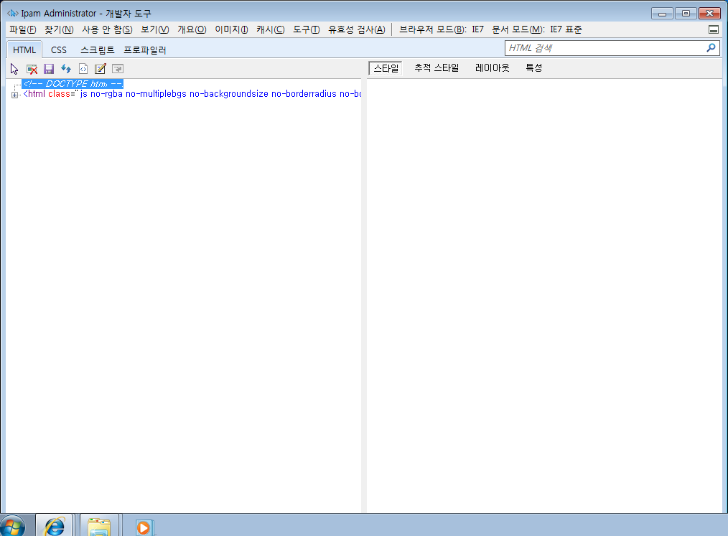

Slide 3
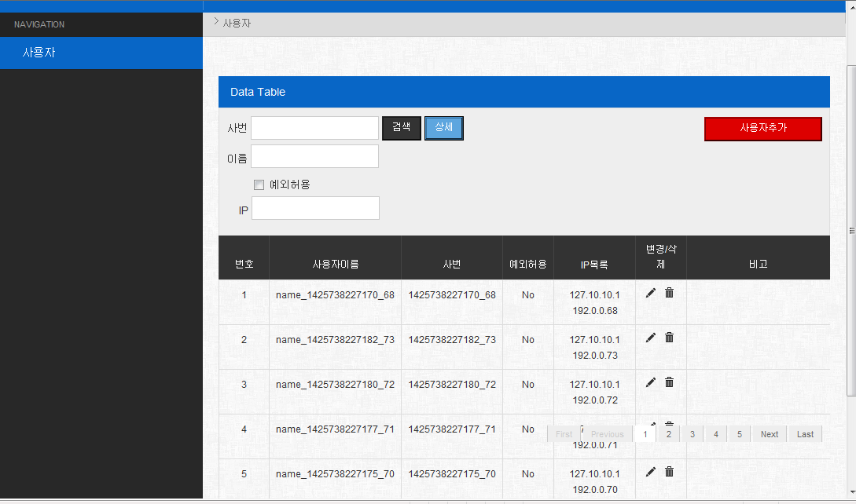
상세버튼 클릭하면
페이징 상자 위치가 이상하게 변함

Slide 4
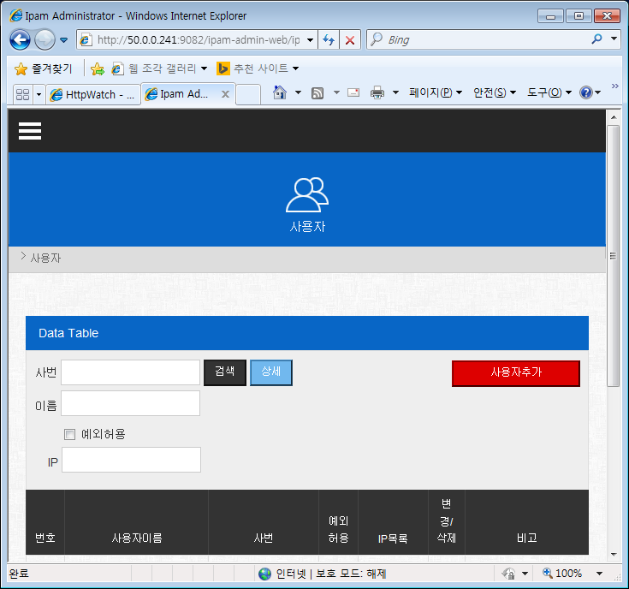
모바일 화면 변환 버튼 제거
IP입력상자가 위로 가도록 수정

Slide 5
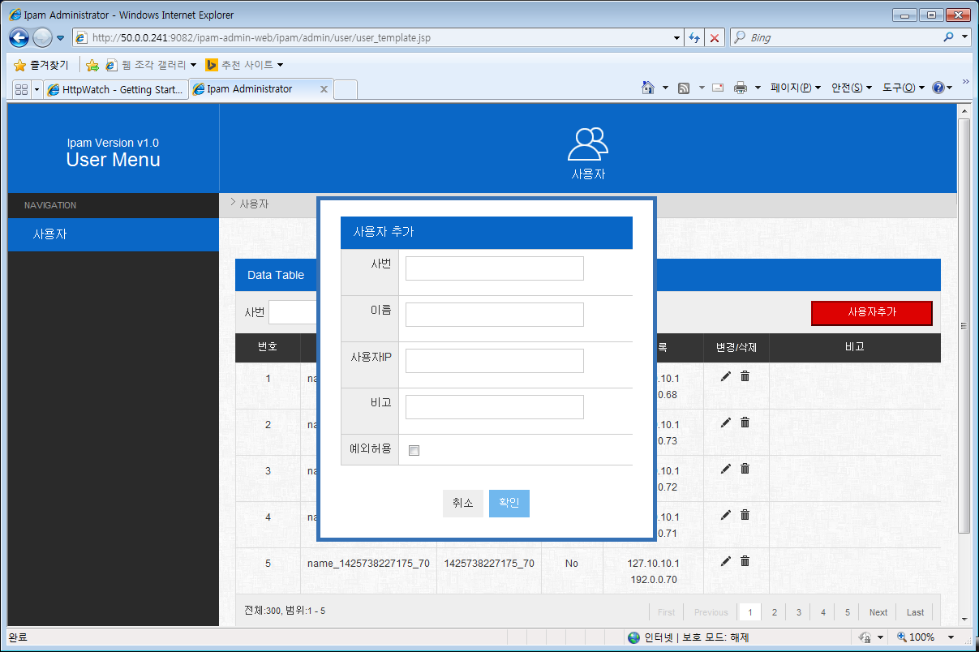
사용자 추가/변경시
사번: 공백 체크
에러 메시지: 사번을 올바르게 입력 후 다시 시도하여 주십시요.
이름: 공백 체크
에러메세지: 이름을 올바르게 입력 후 다시 시도하여 주십시요.
사용자 IP: 공백체크, 숫자, ‘,’ 로 이루어졌는 체크
에러메세지: 사용자 IP를 올바르게 입력 후 다시 시도하여 주십시요.

